Slide 1
국가농작물병해충 관리시스템(NCPMS)
국가농작물병해충 관리시스템(NCPMS)
병해충 예측ㆍ검색 Open API 구현 교육
병해충 예측ㆍ검색 Open API 구현 교육
2013.05.15
2023.09.15
농촌진흥청 지식정보화담당관실
㈜ 미소테크
농촌진흥청 지식정보화담당관실
㈜ 미소테크
Notes:
안녕하십니까
국가병해충관리시스템 고도화사업의 PM을 맡은
주식회사 야긴스텍의 류정호과장입니다.

Slide 2

I
Open API 구현 준비
1. Open API 신청
2. Open API 인증키 확인
3. Open API 구현 매뉴얼 다운로드
4. Open API 구성도

Slide 3

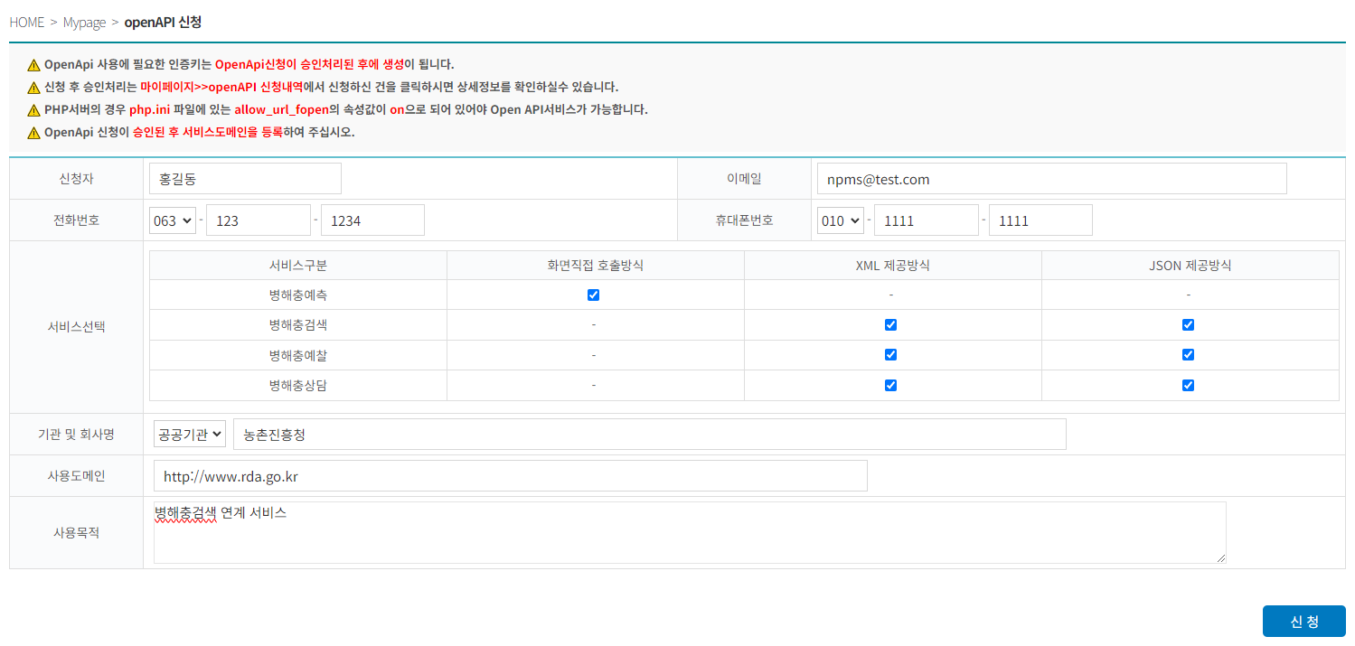

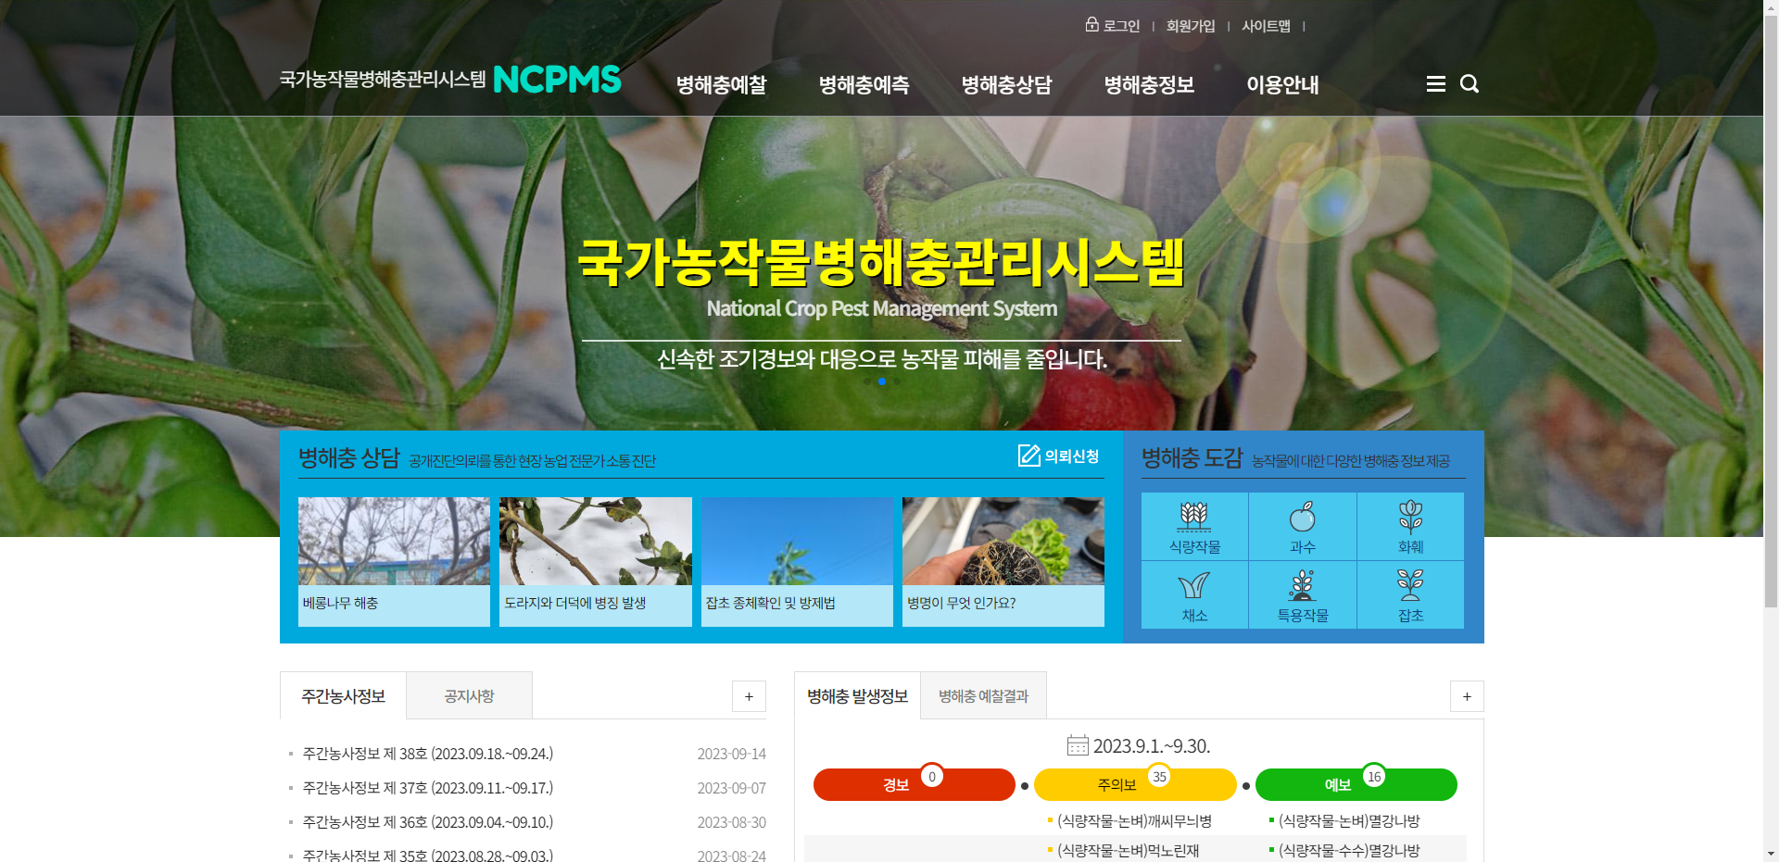
Open API 신청
Open API 신청
병해충관리시스템 접속
로그인 후
마이페이지 이동
http://ncpms.rda.go.kr
서비스 체크
Open API를 사용하는 기관의
담당자(각 센터의 담당자)의 계정으로신청
신청정보는 국가농작물병해충관리시스템 운영자에 의해 검토 후 승인 혹은 반려 처리 됩니다.
반려처리 된 경우에는 반려사유를 확인 하시고 새로 신청하셔야 합니다.

Slide 4
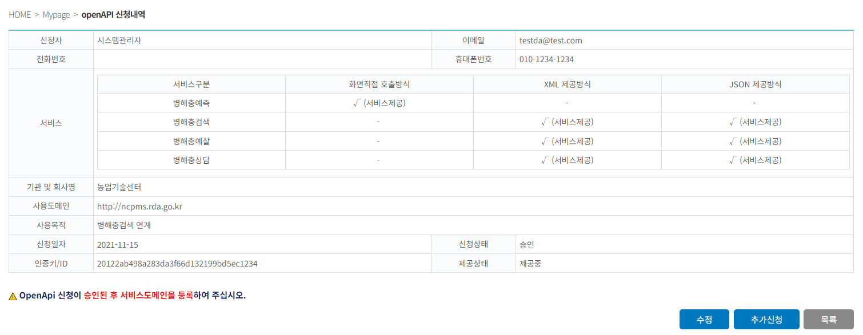
Open API 인증키 확인
Open API 신청내역
병해충관리시스템 접속
마이페이지 이동 후
Open API 신청내역
확인
http://ncpms.rda.go.kr
인증키
신청한 계정으로 접속하여 인증키를 획득
국가농작물병해충관리시스템 운영자가 신청내역을 승인하면 위 페이지에서 인증키를 획득할 수 있습니다.
기관의 담당자는 획득한 인증키를 개발담당자에게 전달하시어 연계 개발을 시작하십시오.
승인 이후 국가농작물병해충관리시스템 운영자에 의해 제공상태가 [제공중지]로 변경될 수 있습니다 .
[제공중지] 상태인 경우에는 연계 정보가 제공되지 않으니 오류코드를 확인한 후, 국가농작물병해충관리시스템 운영자에게 연락바랍니다.

Slide 5
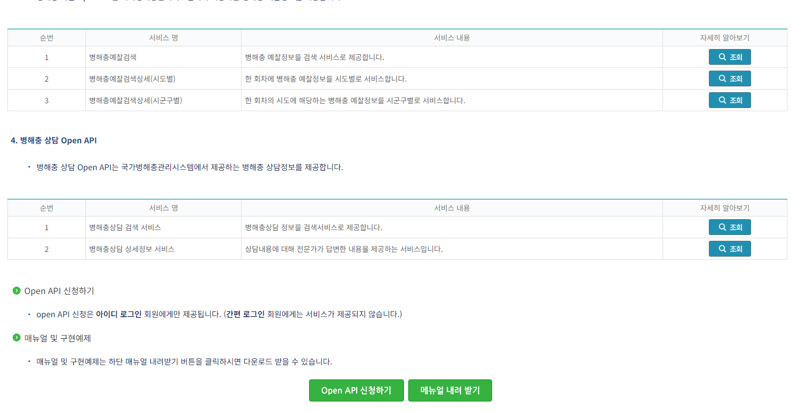
구현 매뉴얼 다운로드
Open API 이용안내
병해충관리시스템 접속
이용안내 > OpenAPI
이용안내 접속
http://ncpms.rda.go.kr
매뉴얼 및 샘플소스
위 페이지에서 Open API 구현 매뉴얼 및 언어별(ASP,PHP,JSP) 샘플파일을 다운로드 할 수 있습니다.
매뉴얼 숙지 후 샘플파일을 이용하여 병해충 검색 및 병해충 예측 Open API를 구현할 수 있습니다.

Slide 6
OpenAPI 구성도
병해충 검색 서비스 구성도
분류별 검색 | 사진검색
병 목록조회
병 상세조회
병 상세조회
병원체 목록조회
병원체 상세조회
잡초제외
사진검색1
(대분류)
사진검색2
(중분류)
곤충상세조회
해충 목록조회
해충 상세조회
곤충 목록조회
곤충 상세조회
잡초
해충상세조회
사진검색3
(작물)
천적 목록조회
천적 상세조회
천적상세조회
잡초 목록조회
잡초 상세조회
잡초상세조회
통합검색
목록조회
위 6가지 분류에 해당하는
상세조회
병해충 상담 서비스 구성도
서비스명 | 서비스 설명
병해충상담 검색 서비스 | - 병해충상담 정보를 검색서비스로 제공합니다.
병해충상담 상세정보 서비스 | - 상담내용에 대해 전문가가 답변한 내용을 제공하는 서비스입니다.

Slide 7
OpenAPI 구성도
병해충 예측 서비스 구성도
서비스명 | 서비스 설명
병해충 예측지도 | - 특정 일자의 예측한 병해충 발생 정보를 전국단위의 지도 서비스로 제공합니다. - 작목별 병해충 검색이 가능합니다.
지점자료 예측조회 | - 일정 기간동안에 특정 지점의 병해충 발생 예측 정보를 조회하여 그래프로 제공합니다. - 작목별 병해충 검색이 가능합니다.
예측조사 비교 | - 특정 일자에 병해충 예찰 지점의 한달간 병해충 예측 정보를 그래프로 제공합니다. - 일자를 선택하고 병해충을 선택하면 병해충 예찰 지점이 지도에 표시됩니다. - 표시된 지점을 클릭하면 팝업으로 해당 지점의 한달간 예측 정보를 그래프로 보여줍니다.
벼 도열병 방제지원 결정 | - 벼도열병의 방제를 지원하기 위하여 농작업 정보와 벼도열병 발생 예측 정보를 조합하여 방제 의견을 제시합니다. - 농작업 정보로 육묘방법, 이양일, 품종, 시비량, 생육단계, 병징관찰 여부, 농약 방법 정보를 활용합니다.
병해충 예찰 서비스 구성도
서비스명 | 서비스 설명
병해충예찰검색 | - 병해충 예찰정보를 검색 서비스로 제공합니다.
병해충예찰검색상세 (시도별) | - 한 회차에 병해충 예찰정보를 시도별로 서비스합니다.
병해충예찰검색상세 (시군구별) | - 한 회차의 시도에 해당하는 병해충 예찰정보를 시군구별로 서비스합니다.

Slide 8
II
병해충검색 OpenAPI 구현
1. REST 방식 구현방법

Slide 9
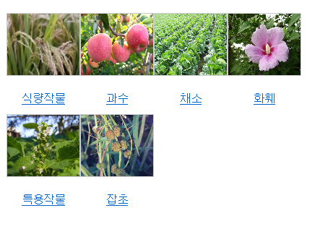
병해충검색 구현(REST)
REST 방식은 국가농작물병해충관리시스템에서 연계 데이터를 XML로 담아 HTTP 로 전송합니다.
구현 예시는 사진검색으로 진행하며, 개발언어는 JSP를 예로 하겠습니다.
사진검색 은 작물 중심의 사진을 제공합니다.
사진검색1은 작물의 대분류를 제공하며 사진검색의 출발점입니다.
다음 화면은 잡초를 제외한 나머지 는 사진검색2로 이동하며 잡초는 사진검색 3으로 이동합니다.
사진검색
병 상세조회
잡초제외
사진검색1
(대분류)
사진검색2
(중분류)
곤충상세조회
잡초
해충상세조회
사진검색3
(작물)
천적상세조회
잡초상세조회
샘플화면

Slide 10
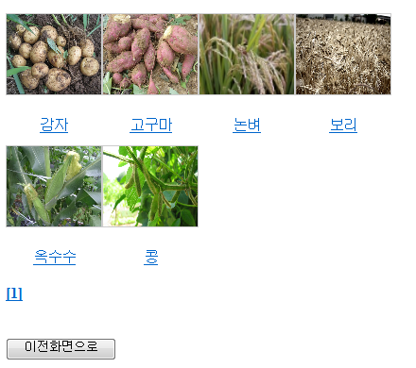
병해충검색 구현(REST)
사진검색2는 작물의 중분류를 제공하며 잡초를 제외한 나머지 작물의 중간 경로입니다.
다음 화면은 사진검색 3으로 이동합니다.
사진검색2는 페이징처리가 필요합니다.
사진검색
병 상세조회
잡초제외
사진검색1
(대분류)
사진검색2
(중분류)
곤충상세조회
잡초
해충상세조회
사진검색3
(작물)
천적상세조회
잡초상세조회
샘플화면

Slide 11
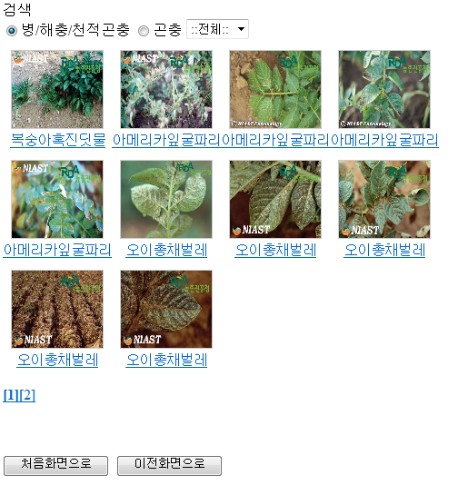
병해충검색 구현(REST)
사진검색3은 작물 및 잡초의 목록을 제공합니다.
작물 및 잡초에 대하여 검색할 수 있습니다.
다음 화면은 각 상세화면으로 이동합니다.
사진검색 3은 페이징처리가 필요합니다.
사진검색
병 상세조회
잡초제외
사진검색1
(대분류)
사진검색2
(중분류)
곤충상세조회
잡초
해충상세조회
사진검색3
(작물)
천적상세조회
잡초상세조회
샘플화면

Slide 12
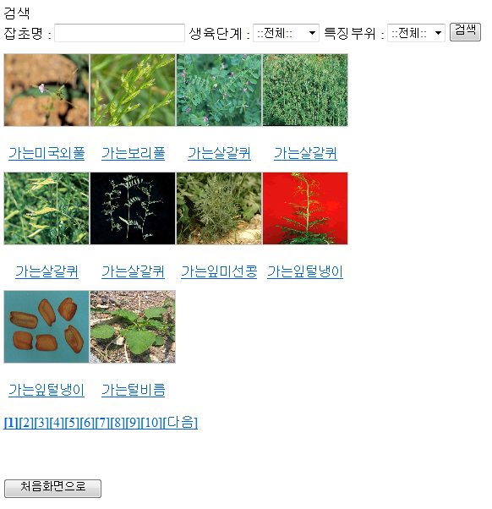
병해충검색 구현(REST)
사진검색3은 작물 및 잡초의 목록을 제공합니다.
작물 및 잡초에 대하여 검색할 수 있습니다.
다음 화면은 각 상세화면으로 이동합니다.
사진검색 3은 페이징처리가 필요합니다.
사진검색
병 상세조회
잡초제외
사진검색1
(대분류)
사진검색2
(중분류)
곤충상세조회
잡초
해충상세조회
사진검색3
(작물)
천적상세조회
잡초상세조회
샘플화면

Slide 13
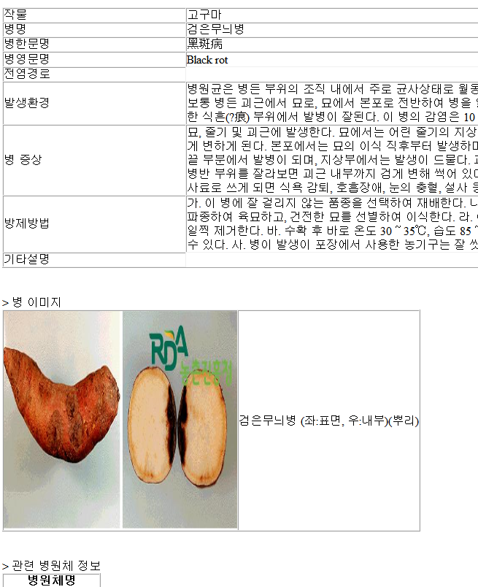
병해충검색 구현(REST)
병상세조회 화면은 작물의 병에 대한 기본정보와 병의 사진정보를 제공합니다.
사진검색
병 상세조회
잡초제외
사진검색1
(대분류)
사진검색2
(중분류)
곤충상세조회
잡초
해충상세조회
사진검색3
(작물)
천적상세조회
잡초상세조회
샘플화면

Slide 14
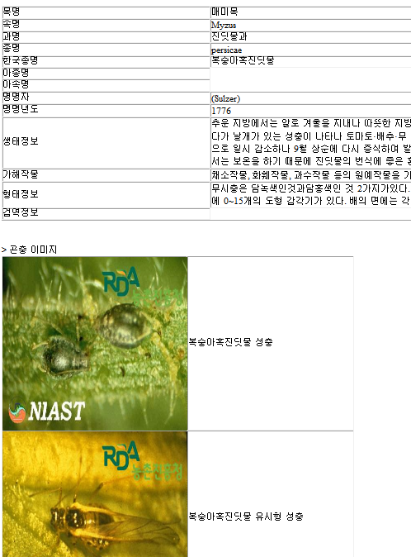
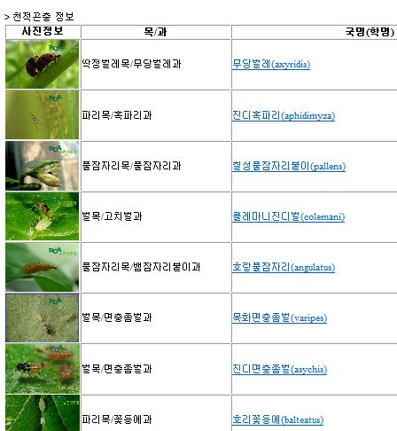
병해충검색 구현(REST)
곤충 상세조회 화면은 작물과 관련이 있는 곤충의 정보를 제공합니다.
곤충 기본정보와 곤충의 이미지 및 해당 곤충의 천적곤충 정보를 제공합니다.
곤충 상세조회 화면에서 천적정보 상세조회 화면으로 이동 할 수 있습니다.
사진검색
병 상세조회
잡초제외
사진검색1
(대분류)
사진검색2
(중분류)
곤충상세조회
잡초
해충상세조회
사진검색3
(작물)
천적상세조회
잡초상세조회
샘플화면

Slide 15
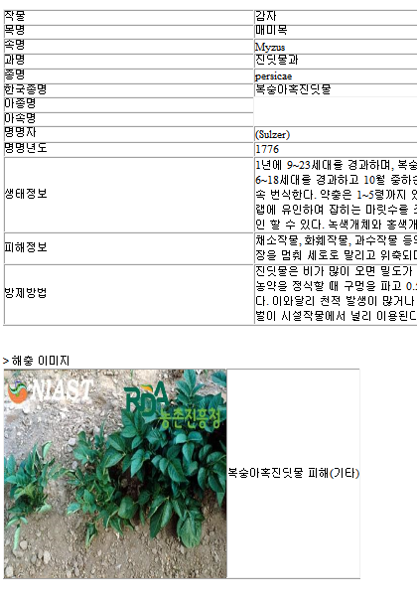
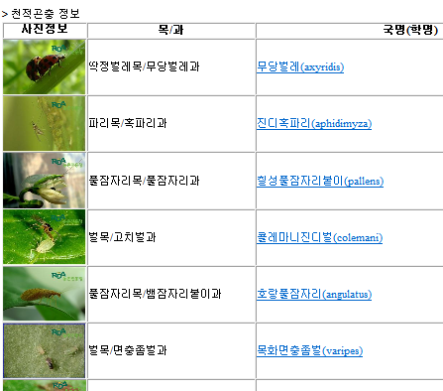
병해충검색 구현(REST)
해충 상세조회 화면은 작물과 관련이 있는 해충의 정보를 제공합니다.
해충 기본정보와 해충의 이미지 및 해당 해충의 천적곤충 정보를 제공합니다.
해충 상세조회 화면에서 천적정보 상세조회 화면으로 이동 할 수 있습니다.
사진검색
병 상세조회
잡초제외
사진검색1
(대분류)
사진검색2
(중분류)
곤충상세조회
잡초
해충상세조회
사진검색3
(작물)
천적상세조회
잡초상세조회
샘플화면

Slide 16
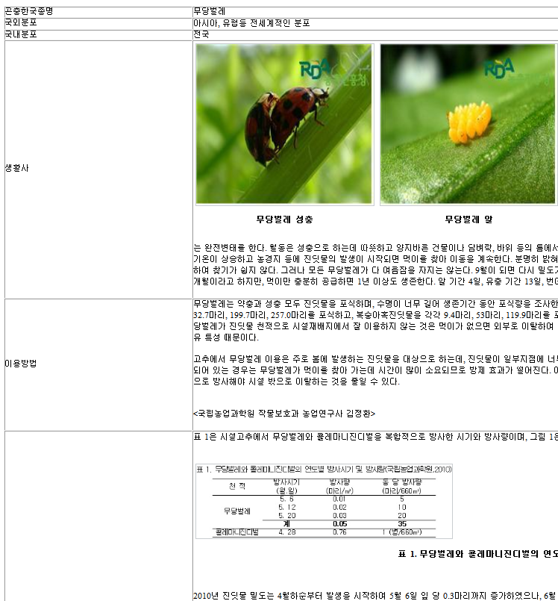
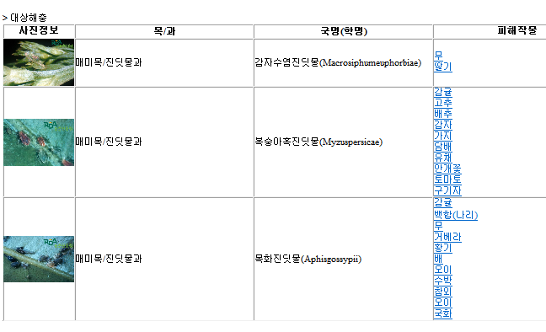
병해충검색 구현(REST)
천적곤충 상세조회 화면은 작물과 관련이 있는 해충의 천적입니다.
보통 곤충 및 해충 상세조회에서 연계하여 조회하는 경우가 대부분입니다.
천적곤충 상세조회 화면에서 해충 상세조회 화면으로 이동 할 수 있습니다.
사진검색
병 상세조회
잡초제외
사진검색1
(대분류)
사진검색2
(중분류)
곤충상세조회
잡초
해충상세조회
사진검색3
(작물)
천적상세조회
잡초상세조회
샘플화면

Slide 17
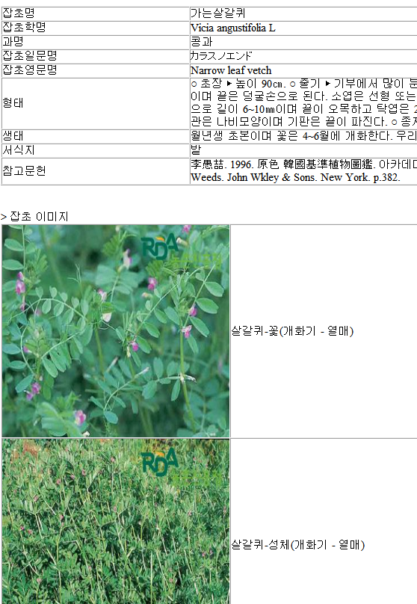
병해충검색 구현(REST)
잡초 상세조회 화면은 작물과 관련이 있는 잡초의 정보를 제공합니다.
잡초의 정보 및 이미지를 제공합니다.
사진검색
병 상세조회
잡초제외
사진검색1
(대분류)
사진검색2
(중분류)
곤충상세조회
잡초
해충상세조회
사진검색3
(작물)
천적상세조회
잡초상세조회
샘플화면

Slide 18
III
병해충예측 OpenAPI 구현
1. AJAX 방식 구현방법

Slide 19
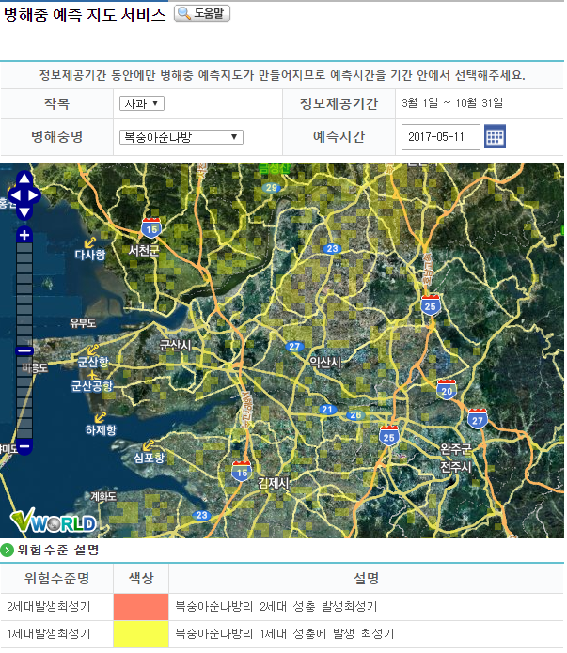
병해충예측 구현(AJAX)
병해충 예측 Open API는 대부분 지도를 표현해야 하므로 AJAX 방식으로 제공합니다.
구현 예시는 병해충 예측지도로 진행하며, 개발언어는 JSP를 예로 하겠습니다.
병해충 예측 Open API는 정보제공기간에만 예측지도가 조회됩니다.
샘플화면

Slide 20
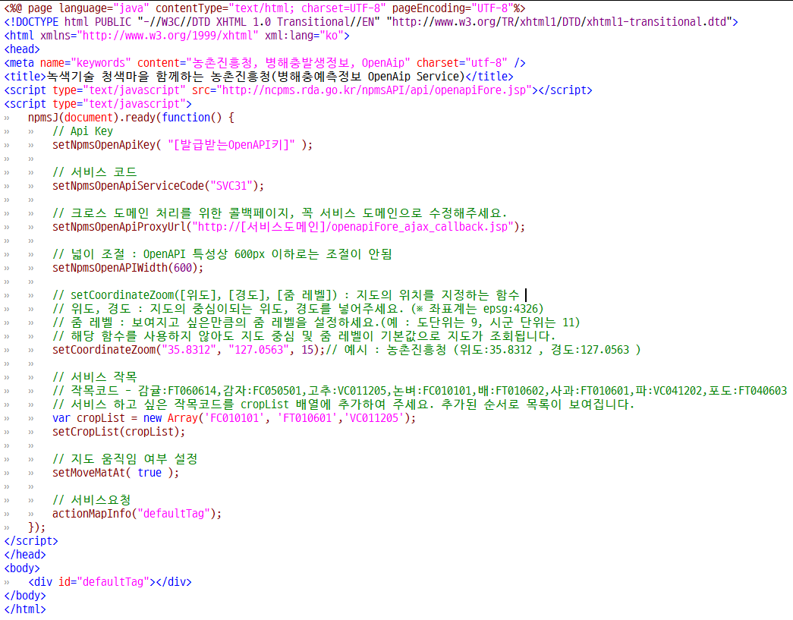
병해충예측 구현(AJAX)
AJAX 방식은 javascript로 코딩이 구성되어 있습니다.
아래의 코딩만 구현하면 나머지 부분은 별도의 코딩이 필요없습니다.
개발 언어별로 제공하는 Call Back 페이지를 동일한 경로에 셋팅이 필요합니다.
Call Back 페이지 설정 시, SSL 지정 및 별도의 포트를 지정하는 경우 모두 동일하게 셋팅해야 합니다.
Call Back 페이지 설정
예측지도 시작 지역 설정
서비스 작목 설정

Slide 21
IV
OpenAPI 구현 주의사항
1. 구현 시 주의사항
2. 국가농작물병해충관리시스템 담당자 연락처

Slide 22
구현 주의사항
구현 화면의 글자가 깨지는 경우 => 대부분의 경우에는 소스파일의 인코딩 셑의 문제가 있는 경우가 많습니다. 소스파일의 인코딩 셑을 변경하여 적용해보시기 바랍니다.
REST 방식으로 구현 시 검색조건 전송 시 검색이 되지 않는 경우
=> 국가농작물병해충관리시스템의 인코딩 셑은 UTF-8입니다. 한글데이터를 전송해야 할 경우 UTF-8로 인코딩하여 전송하시기 바랍니다. 자세한 사항은 샘플파일을 참고하십시오.
3. 병해충예측은 AJAX 방식으로만 제공되며 구현 시 크로스사이트 스크립트 오류가 브라우저에서 발생하는 경우는 다음을 확인하세요. => 개발 소스와 콜백 페이지를 동일한 경로에 위치하십시오. => 개발 소스와 콜백 페이지를 모두 HTTP 구간에 위치 시키십시오. => 특정포트를 사용하는 경우 모두 같은 포트에서 호출하도록 하십시오.
4. 병해충 검색 Open API 에서 제공하는 모든 이미지는 농촌진흥청 로고가 워터마크로 적용되어 있습니다.
5. 병해충 검색 Open API의 상세화면에서 제공하는 이미지는 사이즈가 모두 다릅니다. 구현예제에서는 일괄적으로 동일한 사이즈로 고정하였으니, 원본사이즈로 제공하기 위해서는 별도의 작업을 하시기 바랍니다.

Slide 23
담당자 연락처
Open API 신청 및 승인 처리 문의 => 농촌진흥청 지식정보화 담당관실 김주란 주무관 063)238-0476
Open API 구현 문의
=> (주)미소테크 전병호 과장 063)238-0476

Slide 24



Notes:
이상으로 제안발표를 마치겠습니다.
감사합니다.

